Slide 1
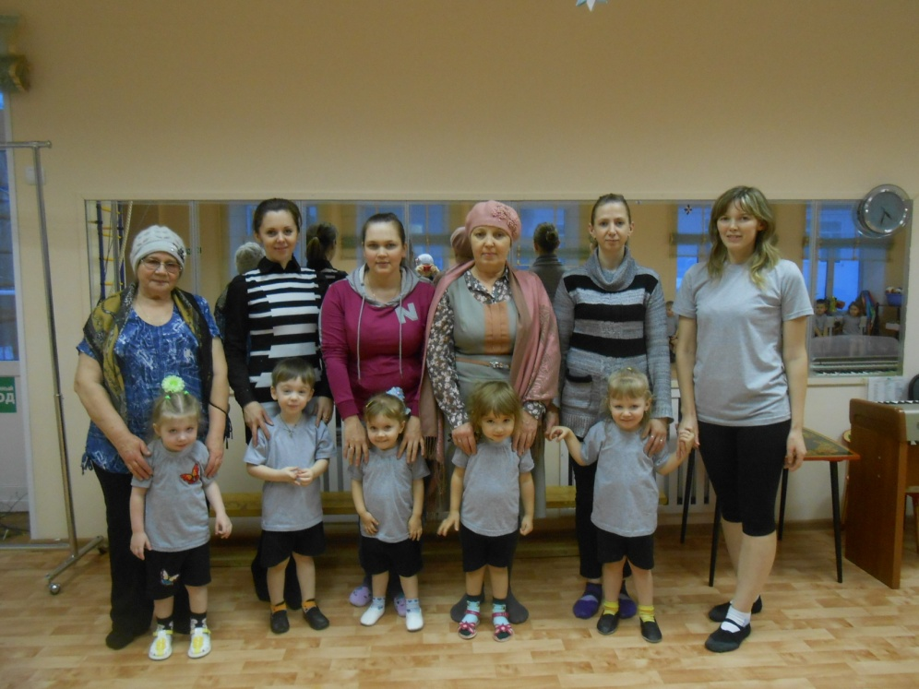
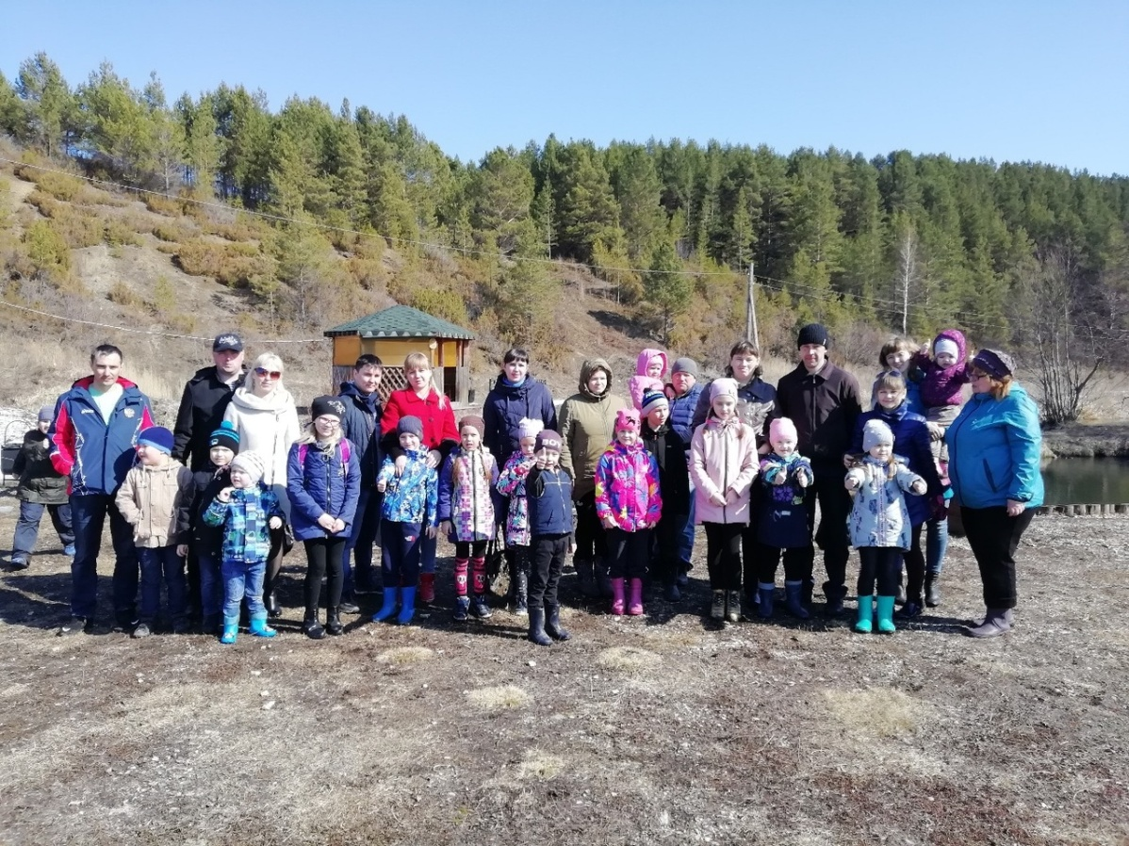
Семейный клуб «Любящие родители» спортивно- оздоровительного направления
Инструктор по физической культуре
МДОУ «Детский сад Улыбка » п.Суксун
Бабушкина Татьяна Сергеевна
2019 год.

Slide 2
Цель: Формировать знания родителей, позволяющие воспитывать у детей сознательное отношение к здоровому образу жизни; повышать роль семьи в физическом воспитании и развитии детей дошкольного возраста.
Задачи:
1. Обеспечить охрану и укрепление физического и психического здоровья детей, их физического развития и эмоционального благополучия;
2. Воспитывать желание у детей вести здоровый образ жизни;
3. Направить родителей на создание в семье условий для реализации потребностей детей в двигательной активности;
4. Способствовать развитию творческой инициативы родителей;
5. Привлекать внимание родителей к проблемам физического образования, воспитания и оздоровления детей.

Slide 3
ПОЛОЖЕНИЕ« О семейном клубе «Любящих родителей» спортивно - оздоровительного направления».
1. Общие положения
«Клуб» - это форма работы с родителями, добровольное объединение любящих мам и настоящих отцов , модель их психолого-педагогического просвещения.
«Клуб» организуется как форма сотрудничества инструктора по физической культуре и родителей группы «Ягодка» для укрепления и оздоровления всей семьи, так как совместные походы и прогулки приобщают детей и родителей к здоровому образу жизни и совместному семейному отдыху.
«Клуб» создается в рамках работы с родителями и строит свою работу на основе данного положения и плана мероприятий.
2. Цель и задачи «Клуба»
Целью «Клуба» трансляция педагогического опыта по физкультурно- оздоровительной работе и применение на практике.
Задачи:
Определить содержание работы клуба.
Разработать план мероприятий «Клуба»
Продумать поощрение активных родителей.
Вовлечь в работу «Клуба» семьи родителей группы «Ягодка»
3. Содержание деятельности «Клуба»
Содержание деятельности «Клуба» определяется задачами образовательной программой ДОУ, уровнем родительской культуры, результатами участия родителей в спортивно - оздоровительных мероприятиях .
С планом работы «Клуба» родители знакомятся на 1 заседании клуба.
Основной формой работой «Клуба» является туристические походы и прогулки.
Возглавляет «Клуб» инструктор по физической культуре Бабушкина Татьяна Сергеевна.
4. Итоги работы «Клуба»
Итоги работы заслушиваются на педагогическом совете, родительских встречах, оформляются на сайте ДОУ .
Критериями оценки деятельности «Клуба» являются:
- наличие и реализация плана мероприятий «Клуба».
- информация для проведения заседаний «Клуба» (памятки, рекомендации , лучший педагогический опыт, фото- видео материал)
рост количества семей посещающих «Клуб»

Slide 4
1 Заседание Клуба «Познакомимся поближе». Девиз клуба: «Вместе играем, вместе гуляем, учимся вместе и отдыхаем».
Ожидаемые результаты :
Для детей: Воспитывать интерес к занятиям физическими упражнениями и спортом. Формировать мотивацию к укреплению своего здоровья и здоровому образу жизни.
Для педагога: Организация педагогического поиска через реализацию инновационных программ. Активизировать работу с родителями по вопросам физического воспитания дошкольников. Самореализация.
Для родителей: Проявление интереса к занятиям физкультурой и спортом совместно с детьми. Формировать устойчивый интерес детей и родителей к физическим упражнениям и здоровому образу жизни.

Slide 5
Перспективный план работы семейного клуба спортивно - оздоровительного направления «Любящие родители» на 2015-2016 год
Тема | Участники | Форма | Сроки
Заседание Клуба «Познакомимся поближе». | родители, Бабушкина Т.С. | Обсудить план работы на год. Анкетирование родителей | Октябрь
2. Торжественное открытие клуба " Любящие родители" | родители, дети, Бабушкина Т.С. | Открытие клуба Знакомство с эмблемой клуба | Ноябрь
3. Заседание Клуба «Обсудим поездку в бассейн». | родители, Бабушкина Т.С. | Обмен мнениями Распределение поручений по поездке | Январь
4. Поездка в бассейн на курорт "Ключи" | родители, дети, Бабушкина Т.С. | Совместная деятельность детей и родителей | Февраль
5. «День Здоровья» | родители, дети, Бабушкина Т.С. | Совместная деятельность детей, родителей, воспитателя и инструктора | Апрель

Slide 6
Торжественное открытие клуба « Любящие родители» (17.11.15)
Приняли участие
5 родителей и 5 детей.

Slide 7
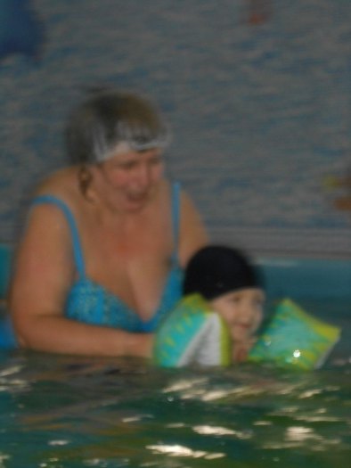
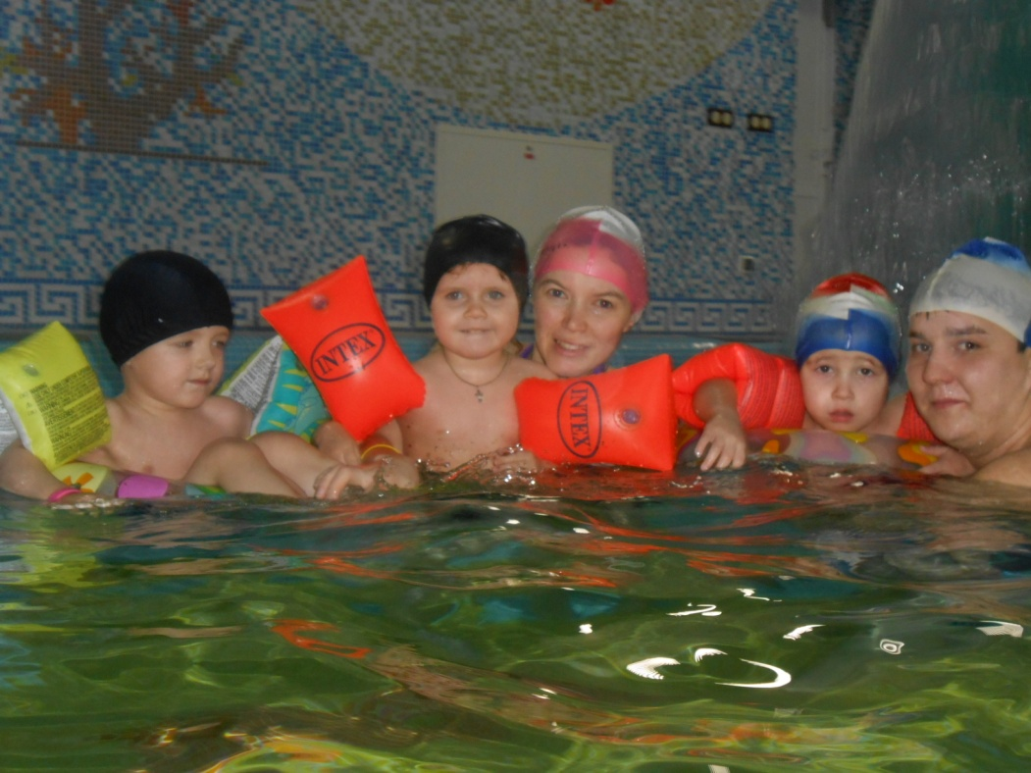
Поездка в бассейн на курорт «Ключи» (10.02.16)
Участвовали в поездке
4 ребенка и 6 родителей

Slide 8
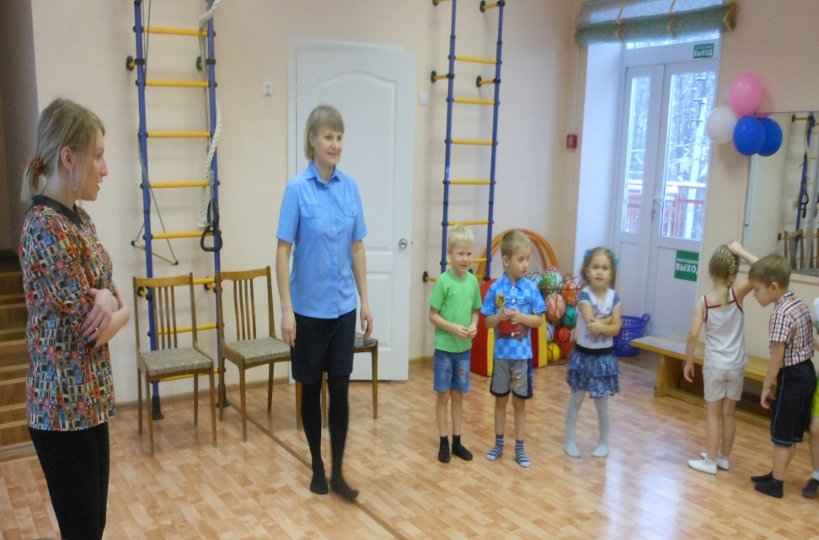
Спортивный праздник «День здоровья» (07.04.16)
Приняли участие
22 ребенка и 6 родителей

Slide 9
Перспективный план работы семейного клуба спортивно - оздоровительного направления «Любящие родители» на 2018-2019 год
Тема | Участники | Форма | Сроки
«Осень на опушке краски разводила» | Родители, дети, воспитатель и инструктор по ФК. | Эколого – оздоровительный поход | Октябрь
2. «Все на каток!» | Родители, дети, воспитатель и инструктор по ФК. | Прогулка выходного дня | Январь
3. «Зарница» | Папы, дети, воспитатель и инструктор по ФК. | Спортивный праздник | Февраль
4. «Масленица» | Мамы, дети, воспитатель и инструктор по ФК, музыкальный руководитель. | Музыкально - спортивный праздник | Март
5. «Не скучный выходной» | Родители, дети, воспитатель и инструктор по ФК. | Автотуризм | Апрель
6. «Пруд Суксунский» | Родители, дети, воспитатель и инструктор по ФК. | Прогулка - пленер | Май

Slide 10
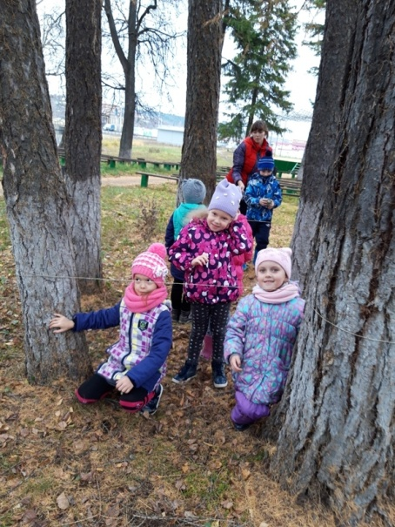
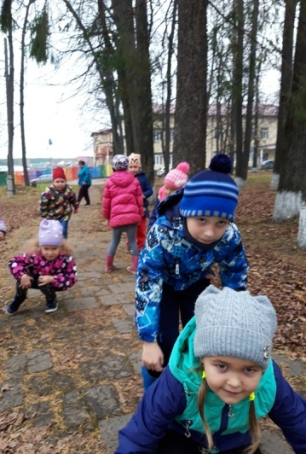
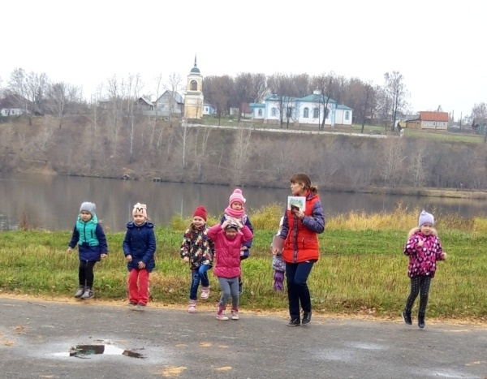
Эколого – оздоровительный поход «Осень на опушке краски разводила» (26.10.18) участвовало 12 детей и 2 родителя

Slide 11
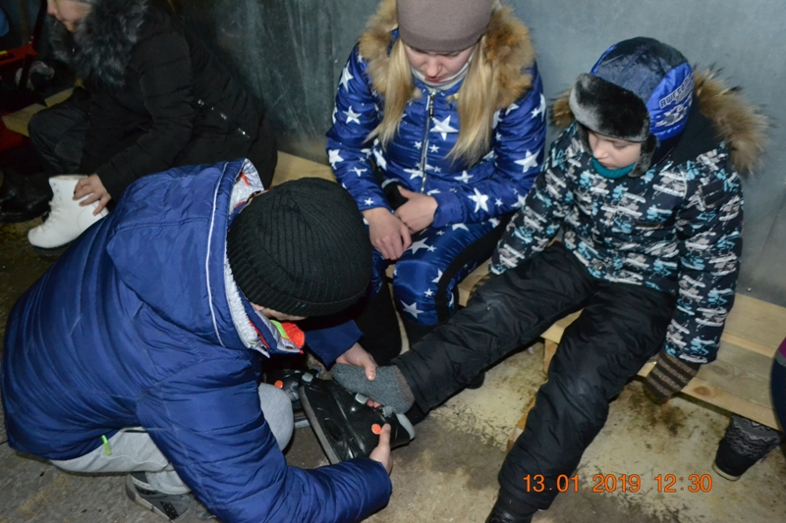
Прогулка выходного дня «Все на каток!» (13.01.19)

Slide 12
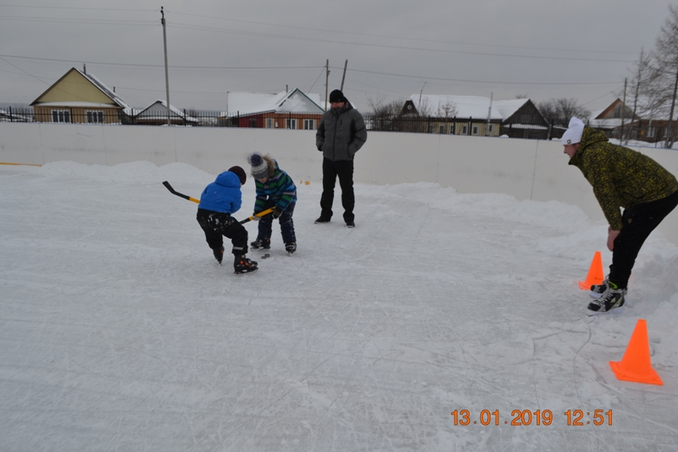
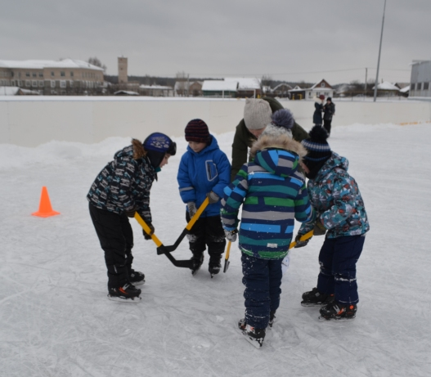
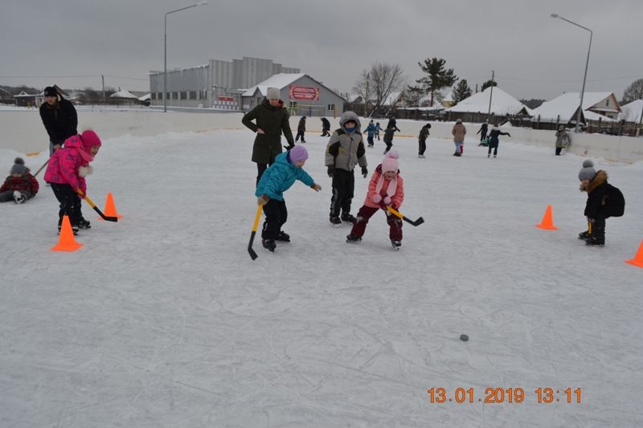

Slide 13
Участвовало 13 детей и 15 родителей.

Slide 14
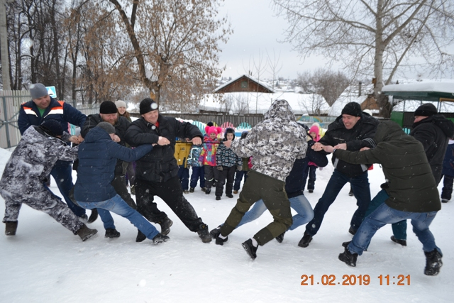
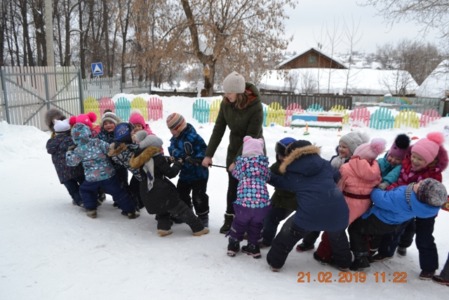
Спортивный праздник «Зарница» на участке ДОУ (21.02.19)
Приняли участие
21 ребенок и 11 пап

Slide 15
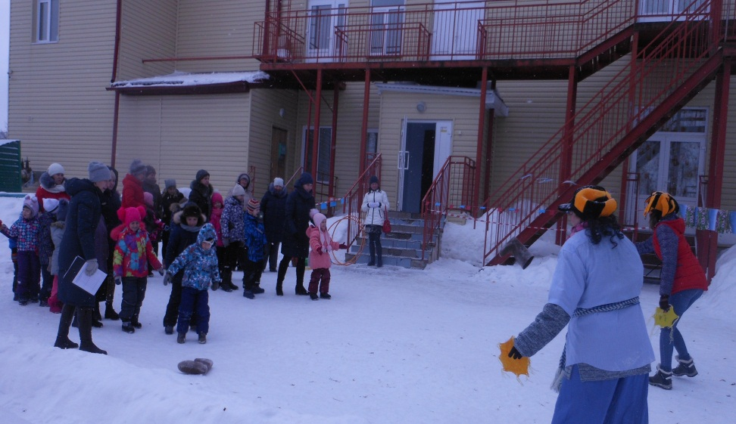
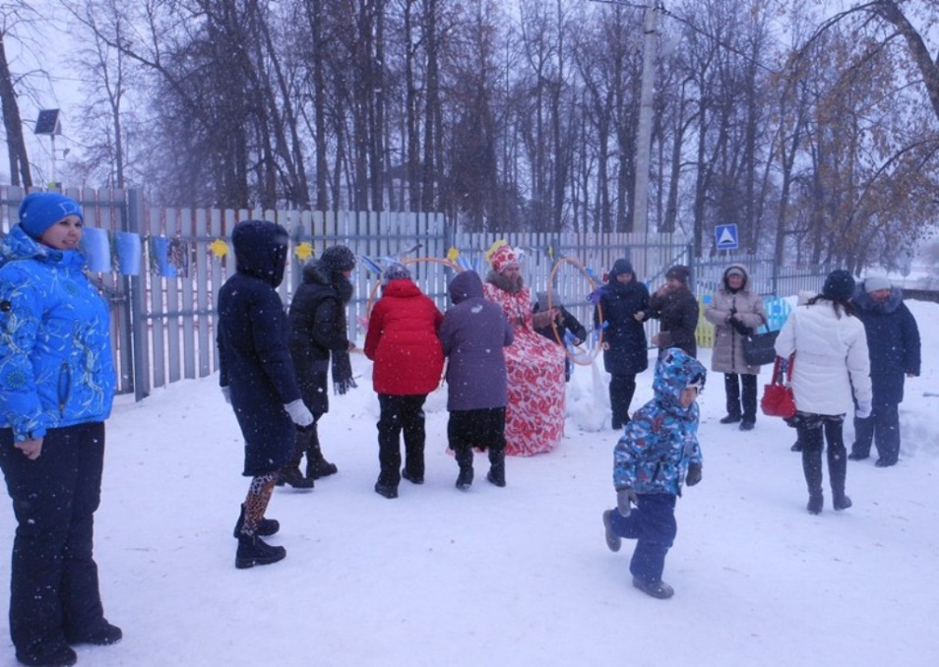
Музыкально- спортивный праздник «Масленица» на участке ДОУ (07.0.19)
Приняли участие
19 детей и 12 мам и бабушек

Slide 16
Автотуризм по родному краю «Не скучный выходной» (07.04.19)
Приняли участие
17 детей и
17 родителей

Slide 17
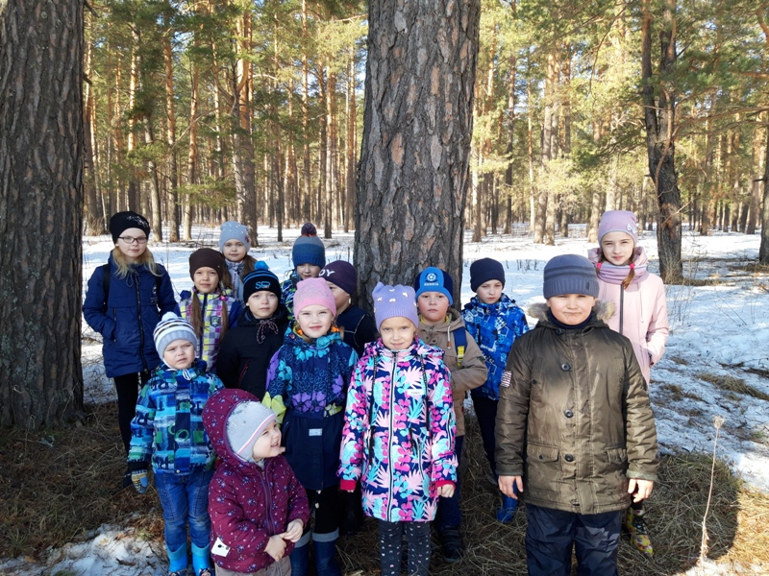
Сосновый бор (п.Суксун)

Slide 18
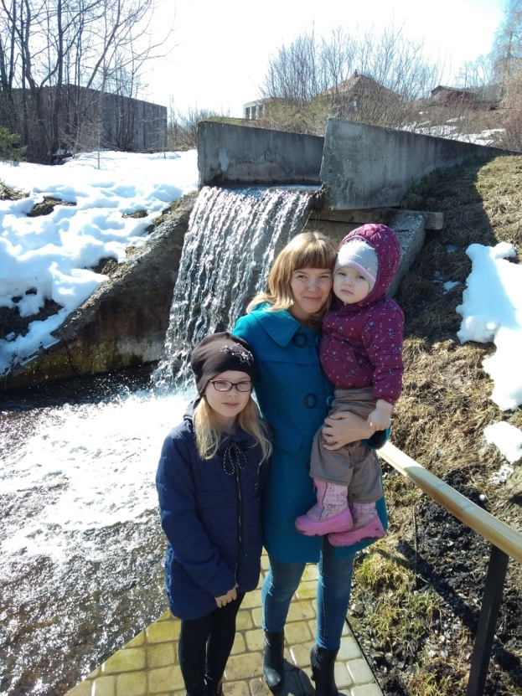
Родники в с. Ключи

Slide 19
Часовня в честь святителя Николая Чудотворца (с.Ключи)

Slide 20
Форелевое хозяйство «Царская рыбалка» (с.Ключи)

Slide 21
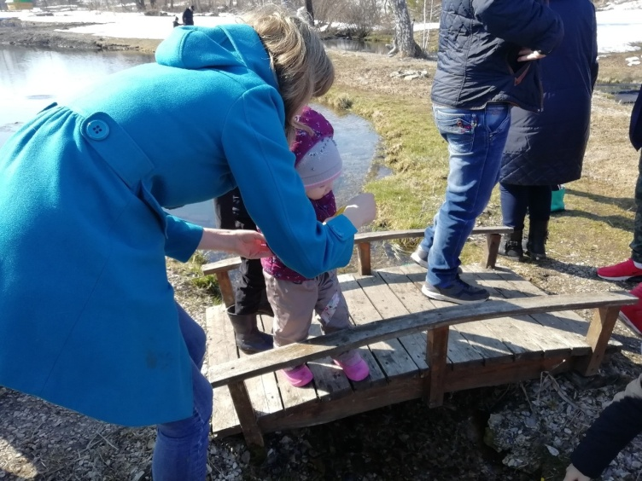
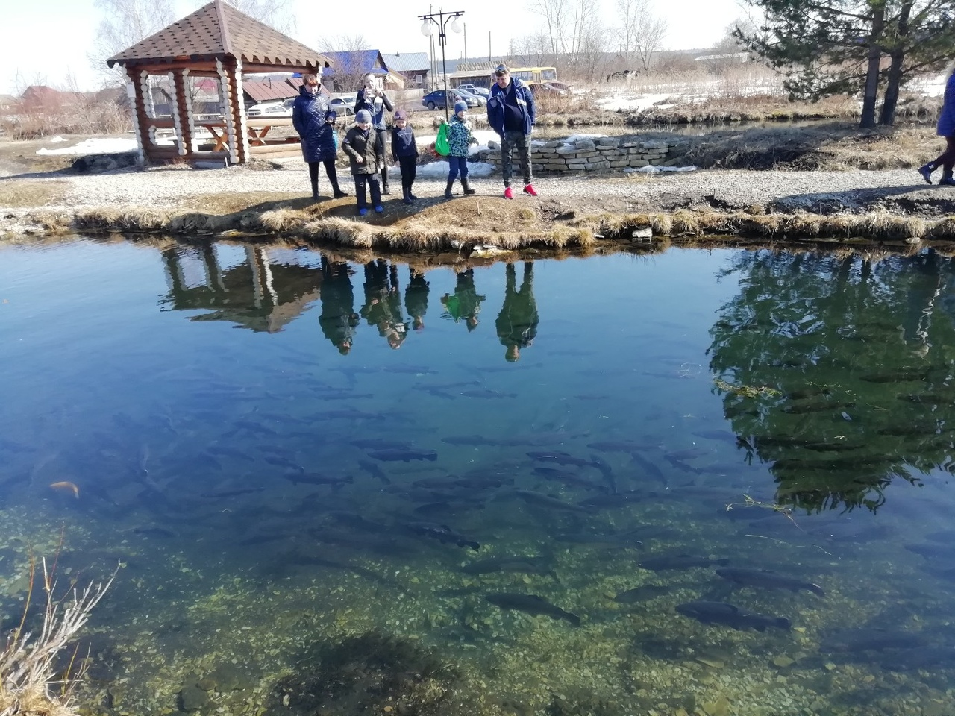

Slide 22
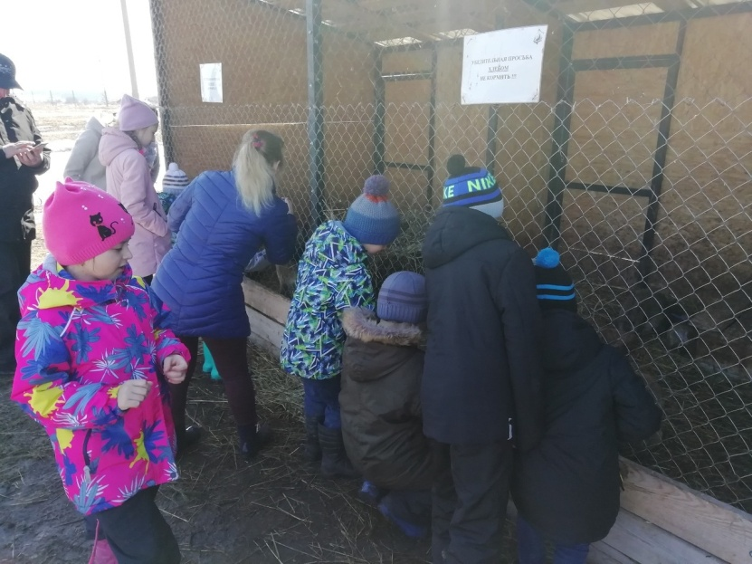
Общение с животными (с.Ключи)

Slide 24
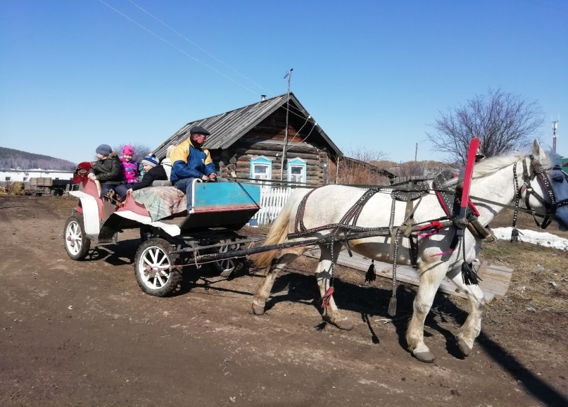
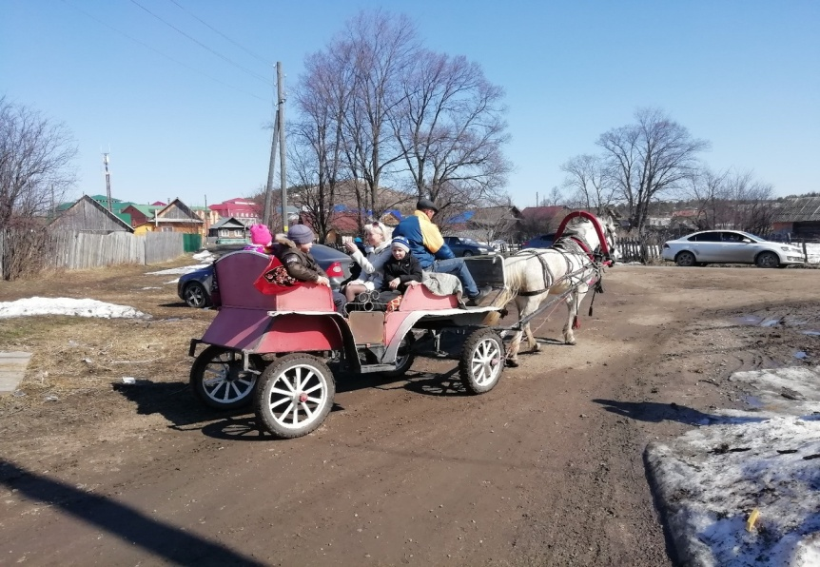
Катание в карете

Slide 25
Иппотерапия

Slide 26
Туристический обед на свежем воздухе

Slide 27
Результат работы семейного клуба
В 2015г - 5 родителей и 5 детей,
В 2019г – 17 родителей и 17 детей.

Slide 28
Результат работы семейного клуба
Данная работа была представлена
на районной конференции «Педагогическая инициатива 2019 год»
и краевом семинаре «Современные формы взаимодействия дошкольного образовательного учреждения с семьями дошкольников»

